Slide 1






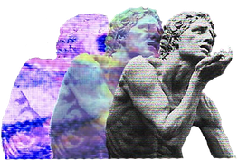
Canvas
EQgender: A cyberfeminist toolkit for online education
Autoras: Paloma Sepúlveda-Parrini y Paloma Valdivia-Vizarreta
Barreras institucionales y resistencias culturales
Utopías ciberfeministas
Diseño especulativo

